Slide 2

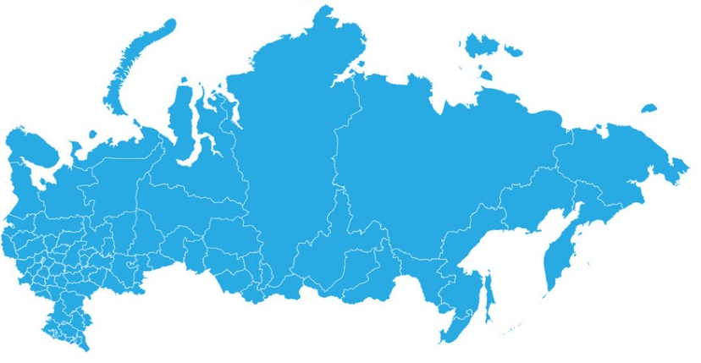
Клуб предпринимателей
Города программы
13 клубов в 13 городах
Встречи online с апреля 2020

Slide 3
Города программы

